Slide 1
压缩态内存数据库实时算法设计与实现
指导教师：赵振刚
2013.11

Slide 2
小组成员
姓名 | 性别 | 学号 | 角色
蓝鸿翔 | 男 | SG13225025 | 组长
范亚林 | 男 | SG13225022 | 组员
刘勇 | 男 | SA13226282 | 组员

Slide 3
报告内容
背景分析
设计目标
设计思路
开发环境
技术难点及解决办法
详细分工
时间安排
参考文献

Slide 4
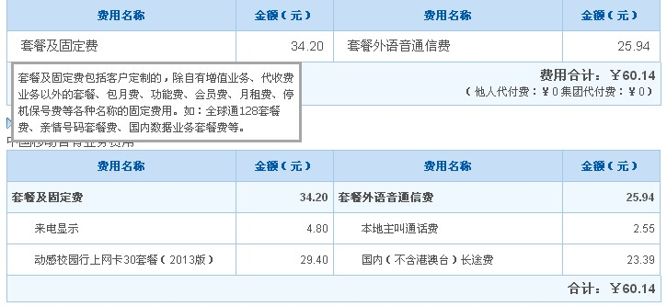
背景分析
近年来，电信行业和金融行业对实时数据处理的需求日益增长，传统的磁盘数据库逐渐不能满足这些应用需求。

Slide 5
背景分析
随着数据库技术的发展，基于密集型查询操作对性能提出了更高的要求，人们开始对传统关系数据库提出新的思路。
21世纪，随着计算机硬件技术的飞速发展，内存容量的提高、价格的下降为内存数据库的实现提供了可能。

Slide 6
背景分析
传统数据库：即关系型数据库，用于处理永久、稳定的数据。
随着大数据的到来，传统的RDMBS缺点：
  在实时读写性能上的瓶颈不能忽视。
  不能满足工业生产管理实时应用的需要。
  在列查询密集型的应用中，存在大量冗余的整行查询。

Slide 7
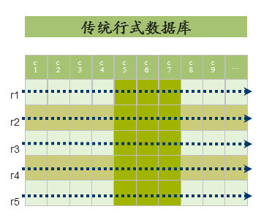
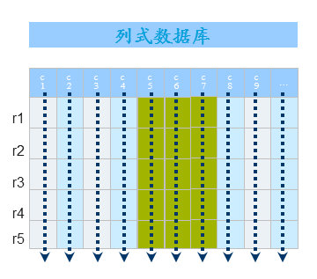
背景分析
列式数据库：以列相关存储架构进行数据存储，主要适合批量数据处理和按列的实时查询。

Slide 8

用户及功能需求 ——设计目标
面向的对象——对数据库响应和处理速度敏感的用户
电信企业和电信用户
金融行业机构
实时应用软件
用户需要的功能特性：
实时查询和业务处理。
兼容通用数据库的增删改查功能。
高效的空间利用率。
简易的操作接口。

Slide 9
设计目标
对于上述需求，我们的目标：
压缩数据，提高空间利用率
内存数据库算法设计
接口标准化
支持SQL语法

Slide 10
设计思路
现有的主要压缩技术：
游程压缩
字典压缩
比特压缩

Slide 11
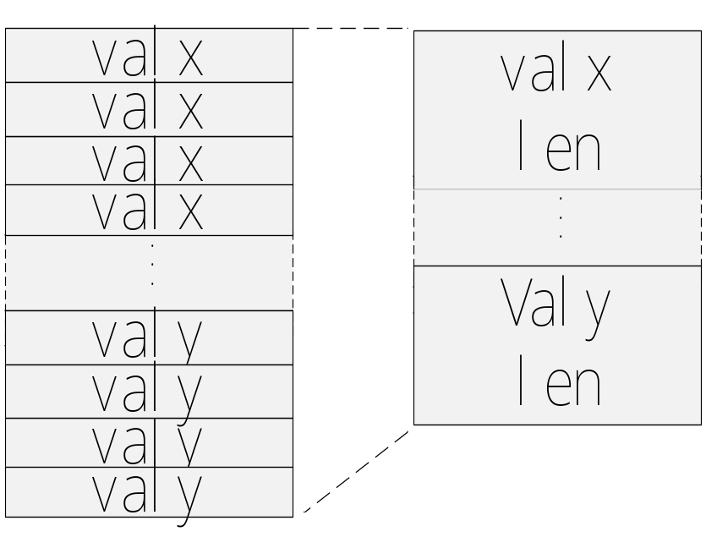
设计思路
游程压缩
  原有数据值不变
  新数据结构：
  {
  value ; //数据值
  len ; //重复长度
  }
原始列
游程压缩列

Slide 12
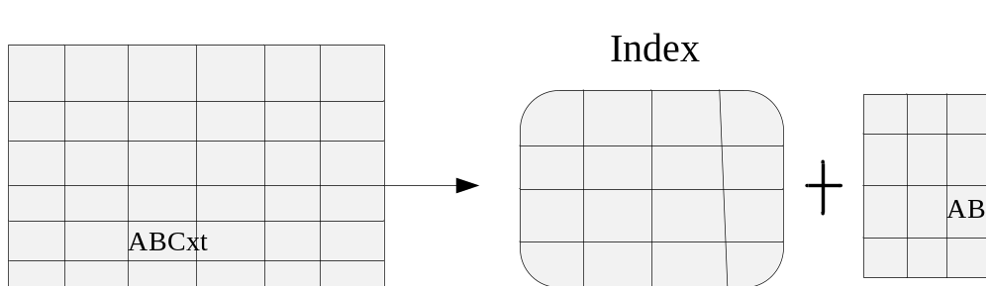
设计思路 ——现有压缩技术
字典压缩
  Index 为列字典
  字典元素结构 {
value; //数据值
I; // 索引值
}

Slide 13
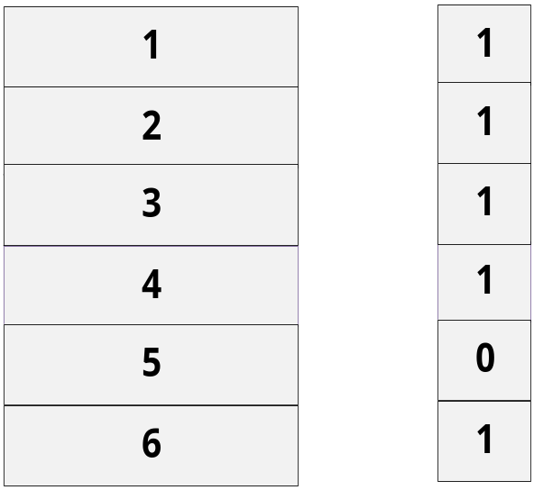
设计思路
比特压缩
  位数组：
{
int bit_array[maxlen/32]
}
32bit 1bit
1:代表该偏移的值存在 0：代表改偏移的值不存在

Slide 14
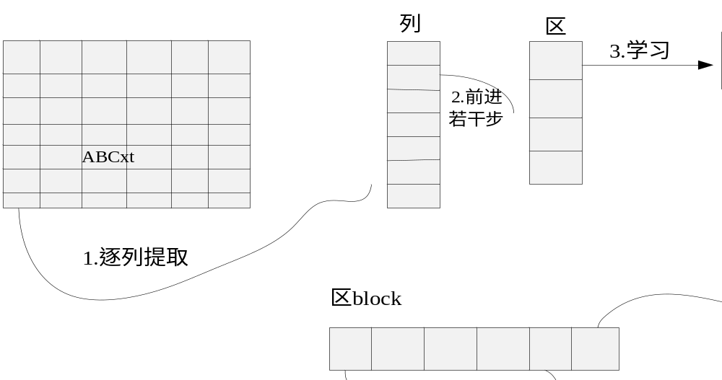
设计思路
压缩策略

Slide 15
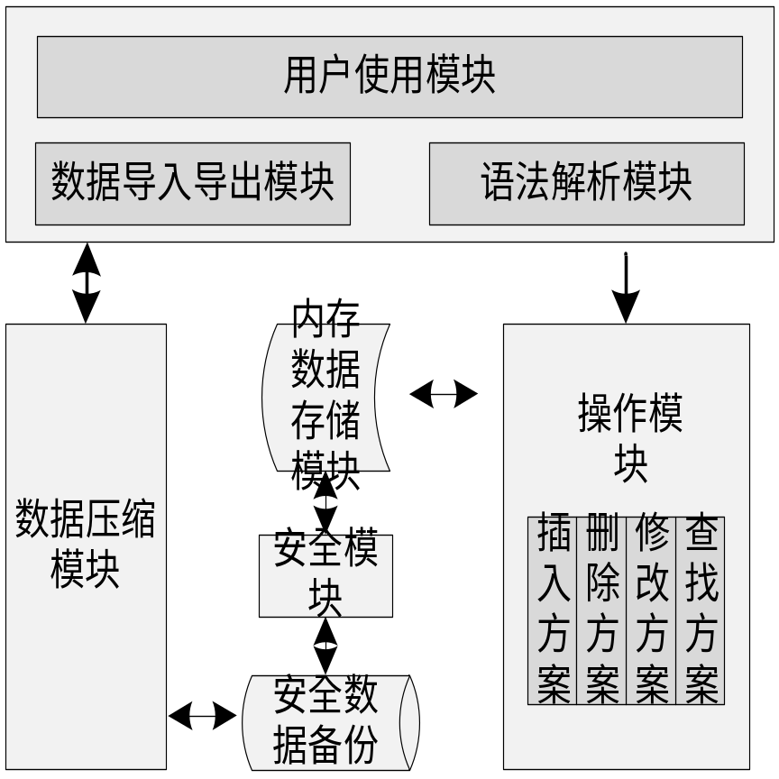
设计思路 ——软件系统结构图
用户接口
数据处理

Slide 16
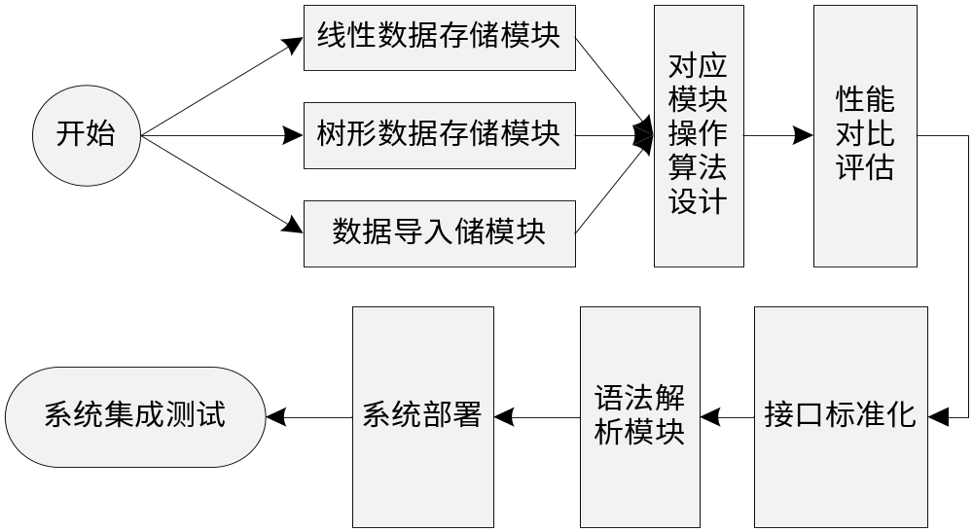
设计思路 ——开发流程图

Slide 17
开发环境
操作系统：Ubuntu 12.04
开发工具：EMACS, VIM, GDB
对比数据库：MYSQL
编程语言：C/C++

Slide 18
技术难点及解决办法
难点之一：压缩与存取速度的矛盾
解决办法：增加冗余信息
难点之二：如何使用列式存储技术
解决办法：阅读相关论文与实践

Slide 19
时间安排
需求分析： 11月中旬
概要设计： 11月下旬
框架开发: 12月上旬—— 12月下旬
基于框架的算法设计： 12月下旬——2月中旬
性能对比分析改进： 2月中旬 ——2月下旬
表层模块设计： 3月上旬——3月中旬
API标准化： 3月中旬——3月下旬
语法解析模块（可选）： 4月上旬——4月中旬
整体系统测试： 4月中询
整理文档： 4月中旬

Slide 20
参考文献
[1]荣垂田.一个内存数据库模型的设计与实现 [D].辽宁：中国科学院沈阳计算技术研究所，2008
[2] 王珊 肖艳芹等.内存数据库关键技术研究. 计算机应用[J] Vol.27 2007(10):2354-2355
[3] 数据库系统概念 Abraham Silberschatz ,Henry E Korth S.Sudarshan 著，杨冬青 唐世渭等译，机械工业出版社,2003:244 [4]James E Kurose , Keith W. Ross著，陈鸣译.计算机网络-自顶向下方法与Internet特色[M].北京：机械工业出版社，2006
[5] 黄 鹏,李占山等.基于列存储数据库的压缩态数据访问算法[D].吉林：吉林大学，2009
[6] 马洪连 杨 波等.一个适用于内存数据库系统的多维索引结构[D]. 辽宁：大连理工大学，2003
[7] 俞甲子，石凡，潘爱民. 程序员的自我修养: 链接、装载与库[M].电子工业出版社, 2009:32-90

Slide 21
Thank You !

